Slide 1
CloudSim云仿真器
电子工业出版社 刘鹏主编《云计算》教材配套课件12

Slide 2
1.简介
CloudSim：通用的和可扩展的模拟框架，支持模拟新兴的云计算基础设施和管理服务。有如下功能：
支持建模和安装大规模云计算基础设施，包括在单一物理计算节点和java虚拟机上的数据中心。
可对数据中心，服务代理，调度和分配策略进行建模。
提供虚拟引擎，有助于在一个数据中心节点上创建和管理多个，独立和协同的虚拟服务。
可以灵活地在共享空间和共享时间分配的处理核心之间切换。

Slide 3
1.简介
优点:
基于模拟的方法允许用户反复测试他们的服务，而不需要大量资金耗费，并能够在部署之前调节性能瓶颈。仿真器能够帮助服务提供者优化资源访问耗费以便提高收益。
利用现有的模拟库GridSim和SimJava来解决系统的底层需求。比如，通过使用SimJava，我们避免重新执行事件处理和组件之间的消息传送，这节省了许多软件工程和测试的时间。

Slide 4
2. CloudSim体系结构
在体系结构上，CloudSim仿真器采用分层的结构，自底向上由SimJava，GridSim，CloudSim，用户代码四个层次组成

Slide 5
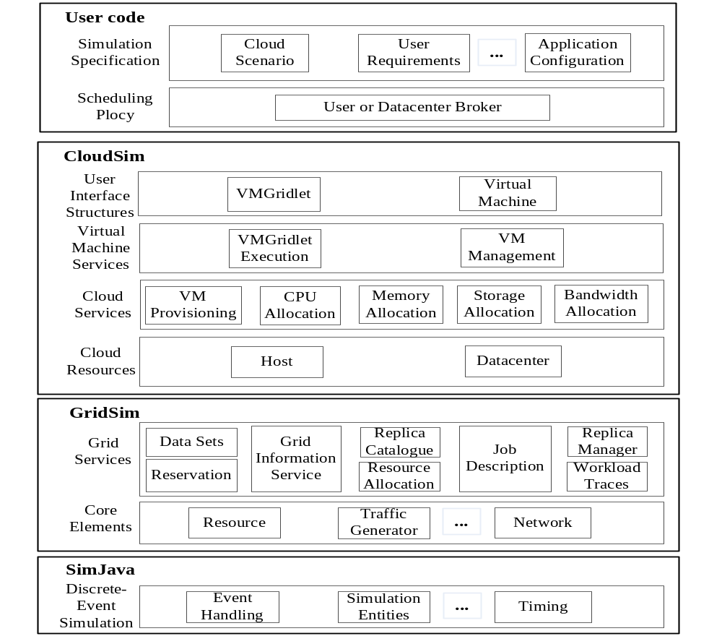

Slide 6

SimJava
最底层的是离散事件模拟引擎SimJava，它负责执行高层模拟框架的核心功能，比如：查询和处理事件，系统组件的创建(服务、客户端、数据中心、代理和虚拟机)，在不同组件之间的通信，模拟时钟的管理。

Slide 7
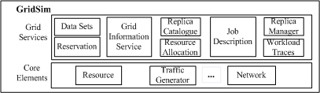
GridSim
在SimJava上面是GridSim，支持高层软件组件，建模多个网格基础设施，包括网络和网络流量文件，基础的网格组件诸如资源，数据集，负载测量和信息服务。

Slide 8
CloudSim
CloudSim在下一层执行，它扩展由GridSim提供的核心功能。CloudSim层提供对虚拟基于云的数据中心诸如VM，内存，存储和带宽等管理接口。CloudSim层在模拟阶段管理核心实体(比如VM，客户端，数据中心，应用)的实例和执行。这一层能够并发地实例化和透明地管理大规模云基础设施包括数以千计的系统组件。

Slide 9
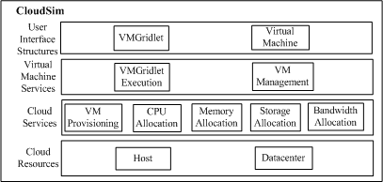
虚拟层来执行基于云环境下的应用服务。虚拟机运行在一个客户端内，和其它VM共享资源。
VM管理：能够定义一系列和VM相关的操作：给主机提供VM，VM创建，VM销毁，VM合并。
Cloudlet类建模了基于云的应用服务(内容分发，社区网络)，并在数据中心部署。每个应用组件有一个预先设定的指令长度(继承于GridSim的Gridlet组件)，并且数据传输的数量(包括预取和后取)能够保证成功的容纳这个应用。 Cloudlet is an extension to the gridlet. It stores, despite all the information encapsulated in the Gridlet, the ID of the VM running it.
云资源层：和云Clouds相关的核心硬件基础设施服务是由数据中心组件来建模的，它用来处理服务请求。这些服务和请求在VM中执行。

Slide 10

云服务层
VM Provisioner(虚拟机提供组件)：给客户端分配基于特定应用的VM。这个组件给研究者提供一定数量的用户方法，能够有助于基于一定的优化目标(以用户为中心、或以系统为中心)执行新的VM提供策略。
CPU Allocation:对于每个客户端组件，给VM分配处理内核的过程是在客户端分配器上完成的。该策略考虑了多少个处理内核会授权给每个VM，多少处理内核的容量会有效地分配给VM。
Memory Allocation,Storage Allocation,Bandwidth Allocation功能类似。

Slide 11
本讲到此结束
欢迎访问
中国云计算网站 http://www.chinacloud.cn
欢迎使用
《云计算》教材 电子工业出版社 刘鹏 主编

